Slide 1
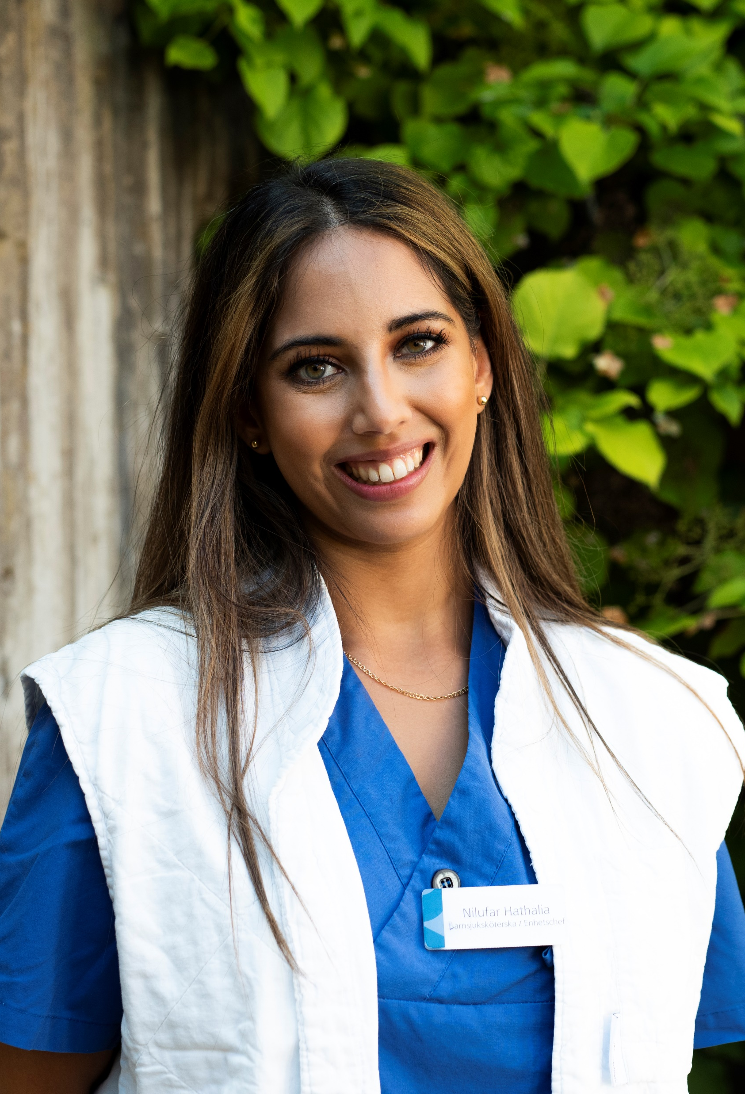
Här utbildas framtidens personal
Studenter som utbildar sig inom olika hälso- och sjukvårdsyrken gör sin praktik här hos oss.

Slide 2
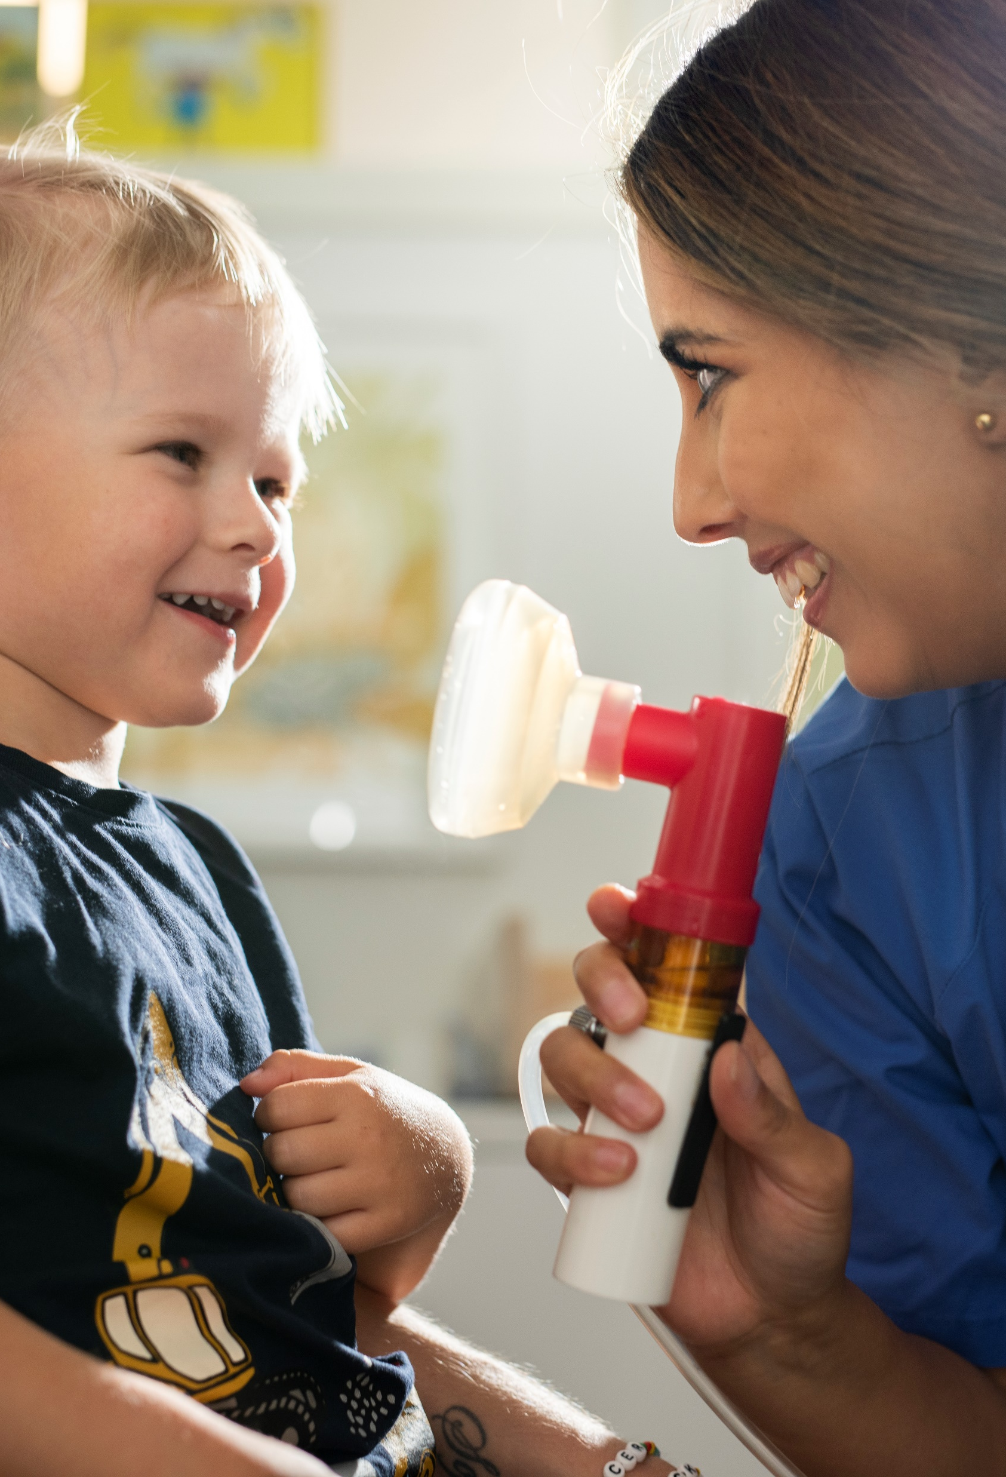
Här utbildas framtidens personal
Att möta patienter och närstående är en viktig del i deras utbildning och värdefullt för att de ska utveckla sina kunskaper.

Slide 3


Här utbildas framtidens personal
Praktiken sker under handledning av utbildad personal.
Du har rätt att tacka ja eller nej till studentmedverkan.

